Slide 1



1
RENOVACIÓN
TECNOLÓGICA PARA LA
COMUNIDAD DE
“TRIBU DE MAMÁS”.
FINAL CAPSTONE
Grupo 1: Nelly Becerra
Felipe Cáceres
Vladimir Chamorro

Slide 2
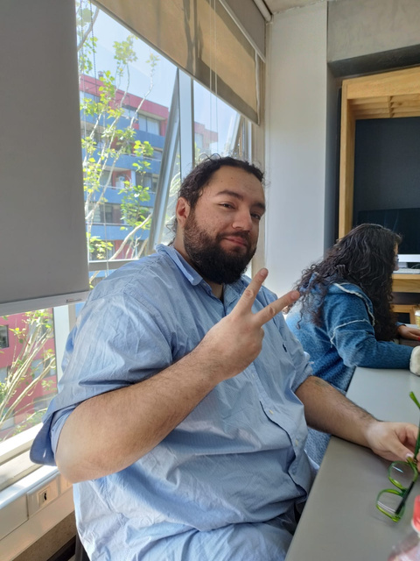

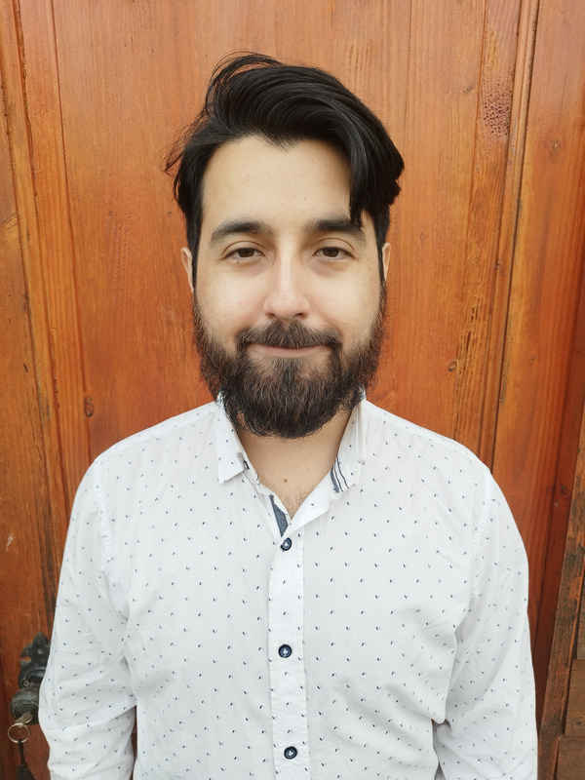


2
INTEGRANTES
FULL-STACK DEVELOPER
Felipe Cáceres
PRODUCT OWNER / FRONT-END
DEVELOPER
SCRUM MASTER /
DEVELOPER
Nelly Becerra
Vladimir Chamorro

Slide 3


3
INTRODUCCIÓN
“Tribu de Mamás” es una comunidad creada por 4 mujeres de la V Región, para mujeres en embarazo y maternidad temprana (hijos de 0 a 5 años), que busca acompañar y conectar.
Cony Walter, Sofia Erraruiz, Paulina Mora y Catalina González. Creadoras de “Tribu de Mamás”
Para compartir experiencias, consejos, desahogos y momentos de desconexión, aceptando la maternidad tal como es.
Realizan reuniones con hijos (Playdates) y sin ellos (Mom's Night) para apoyarse y crear vínculos reales.
Actualmente en la comunidad son más de 800 mamás.
La tasa de depresión posparto en Chile es de 20,7%, mientras que su tasa mundial es del 15% según un informe de la Universidad de Chile de la doctora Graciela Rojas (2021)
https://www.revistachilenadepediatria.cl/index.php/rchped/article/view/3519/3529

Slide 4

DESCRIPCIÓN DEL PROBLEMA
4
Problema
Solución
Proceso a mano
Desarrollo de software
Problemas de gestión
Centralizar y gestionar
Falta de difusión y comunicación efectiva
Eventos, suscripciones y descuentos.

Slide 5

5
OBJETIVO GENERAL
Centralizar, automatizar y mejorar los procesos de la “Tribu de Mamá” para la gestión de suscripciones, eventos y beneficios, mejorando la eficiencia operativa, la seguridad de los datos y la experiencia de usuario.

Slide 6


6
OBJETIVOS ESPECÍFICOS
Automatizar los procesos de suscripción mediante la integración de un sistema de pagos en línea para optimizar la gestión y reducir la intervención manual.
Implementar un sistema de cupones digitales y códigos QR que permita la generación y administración de descuentos para los usuarios, proporcionando trazabilidad y mejorando la experiencia de uso.
Diseñar e implementar un dashboard de métricas que ofrezca visualización en tiempo real de datos clave sobre la actividad en la plataforma, facilitando la toma de decisiones informadas por parte de los administradores.
Notes:
Automatizar los procesos de suscripción mediante la integración un sistema de pagos en lineal para optimizar la gestión y reducir la intervención manual.
Implementar un sistema de cupones digitales y códigos QR que permita la generación y administración de descuentos para los usuarios, proporcionando trazabilidad y mejorando la experiencia de uso.
Diseñar e implementar un dashboard de métricas que ofrezca visualización en tiempo real de datos clave sobre la actividad en la plataforma, facilitando la toma de decisiones informadas por parte de los administradores.

Slide 7

7
METODOLOGÍA
SCRUM:
Planificación, ejecución, revisión y retrospectiva del sprint.

Slide 8
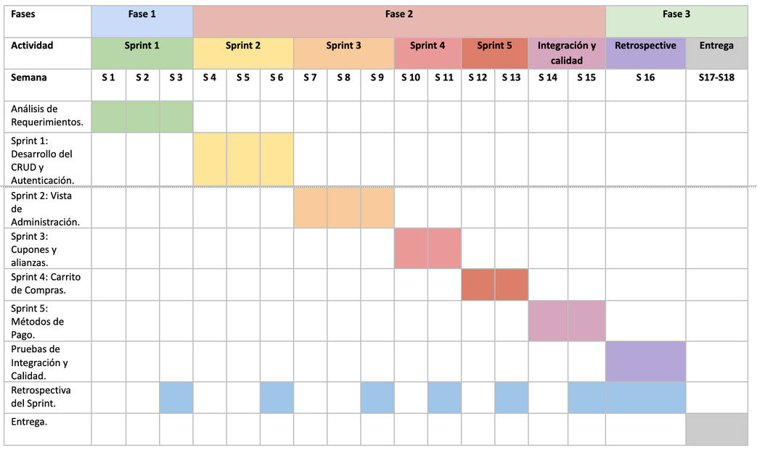
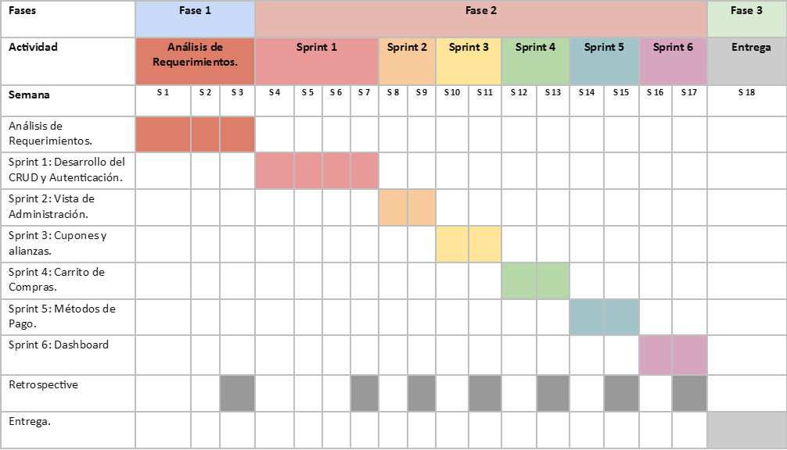
8
CARTA GANTT
Cambios en Product Backlog.
Cambios en las Prioridades.
Deuda Técnica.
Notes:
Scrum Master : Vladimir
Product Owner: Nelly
Equipo de Desarrollo: Felipe (aunque los 3 fuimos desarrolladores)
En la parte superior tenemos la primera Carta Gantt que se creo y en la inferior como quedo al final del proyecto.
Se puede ver que en las primeras 3 semanas se hiso toma de requerimientos además de la creación de mockup, creación de historias de usuarios, diseñamos la base de datos.
Se puede ver que el Sprint1 son 4 semanas, eso es ya que no se comenzó en la semana 4, y comenzamos en la semana 6 ya que al usar React (Framework nuevo para nosotros) y Tailwind nos demoramos en poder comenzar a trabajar en el proyecto.
Se modifico el orden de algunos Sprint en especial los últimos.
Ya que vimos que el proyecto como habíamos pensado en un inicio era demasiado grande para el tiempo que teníamos para realizarlo optamos por postergar y luego anular las historias de usuario dedicadas al Blog y sus funcionalidades (estos al ser una parte opcional del proyecto fue rápidamente aceptado por las clientas).
Gracias a esta metodología de trabajo pudimos trabajar rápidamente y adaptarnos a las dificultades de trabajar en un Framework nuevo para nosotros.

Slide 9
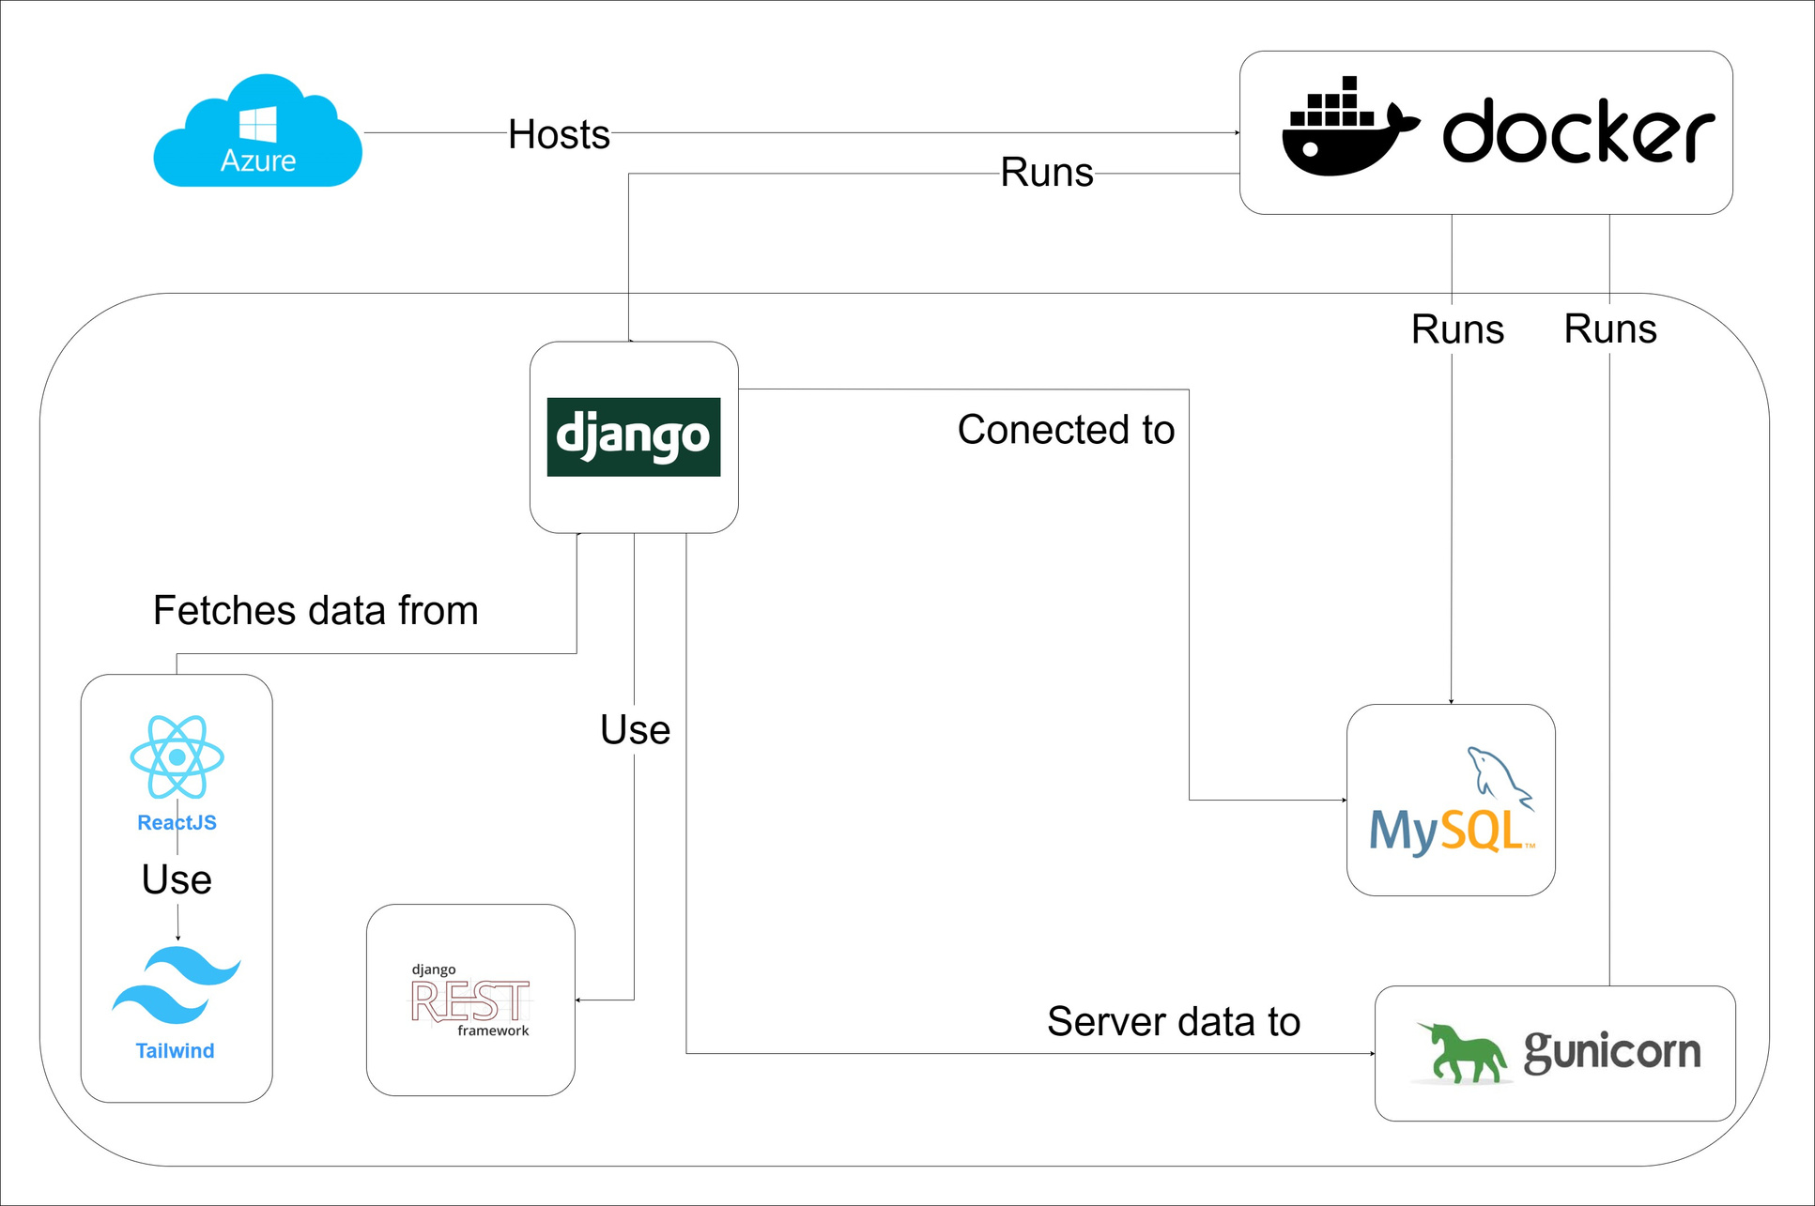
ARQUITECTURA DE SOFTWARE
9

Slide 10
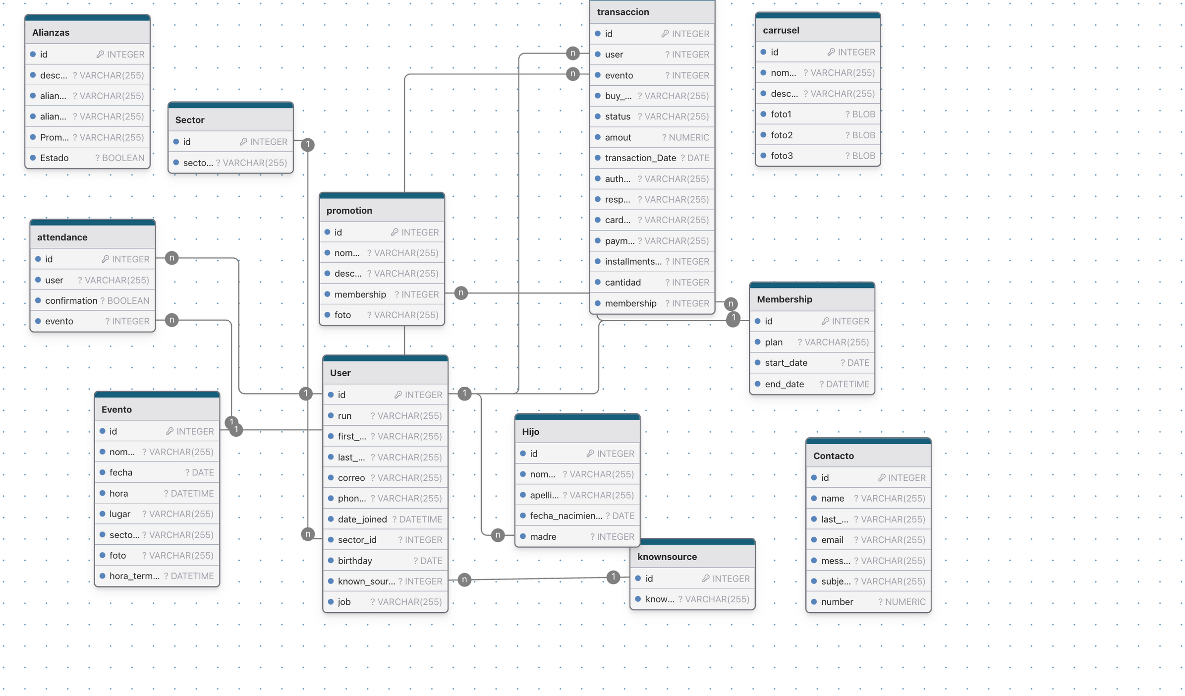
10

Slide 11
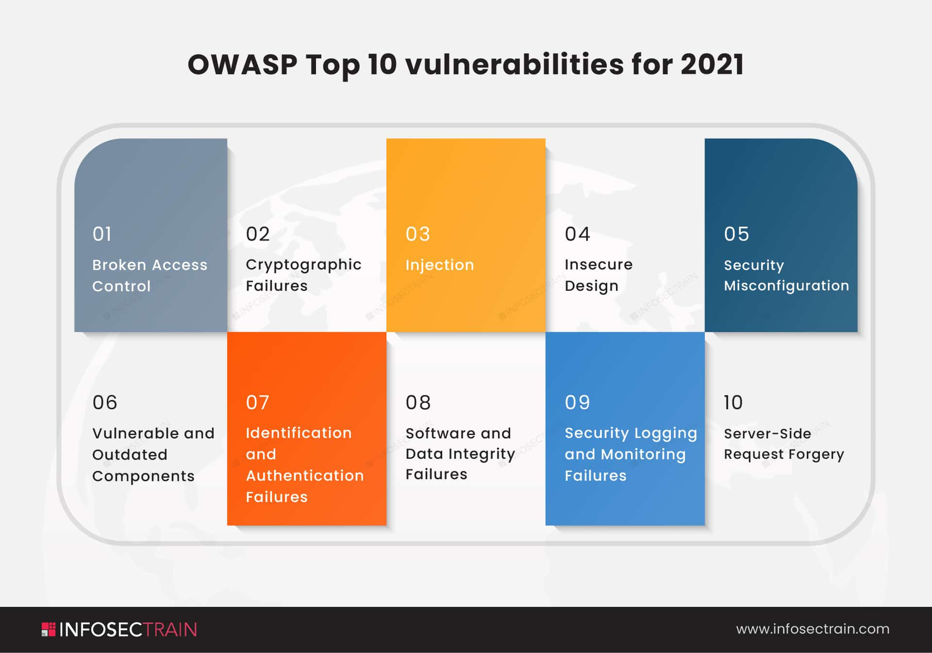
11

Slide 12
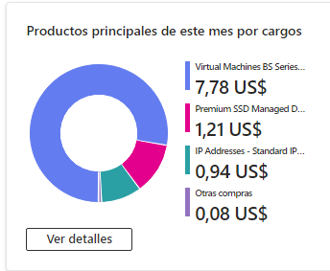


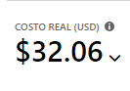
12
SERVIDOR
Linux (ubuntu 22.04)
Puertos habilitados:
80 HTTP
443 HTTPS
22 SSH(solo para desarollo)
3306 MYSQL

Slide 13
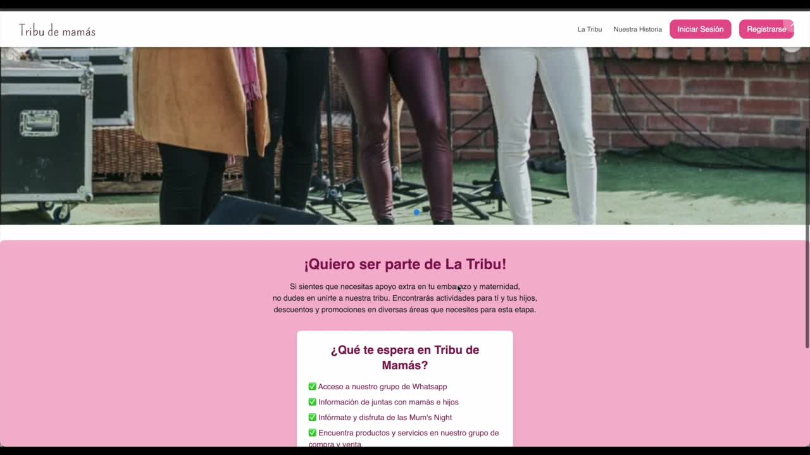
Membresía
13

Slide 14
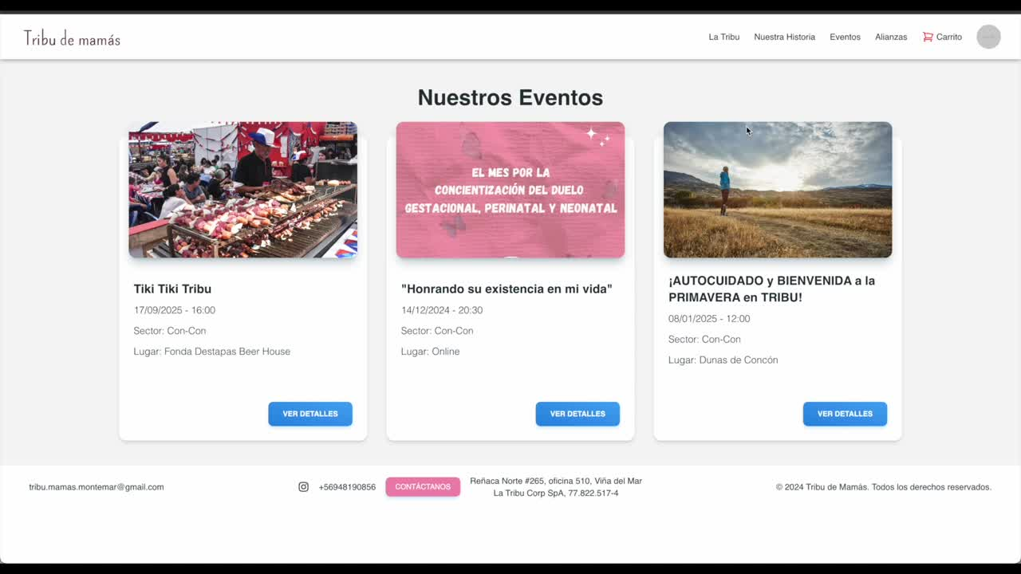
Eventos
14

Slide 15
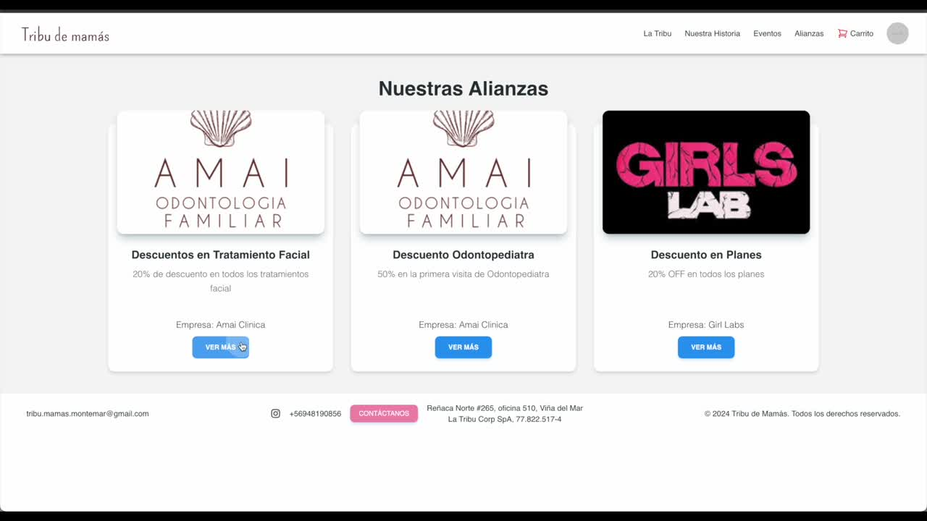
Alianzas
15

Slide 16
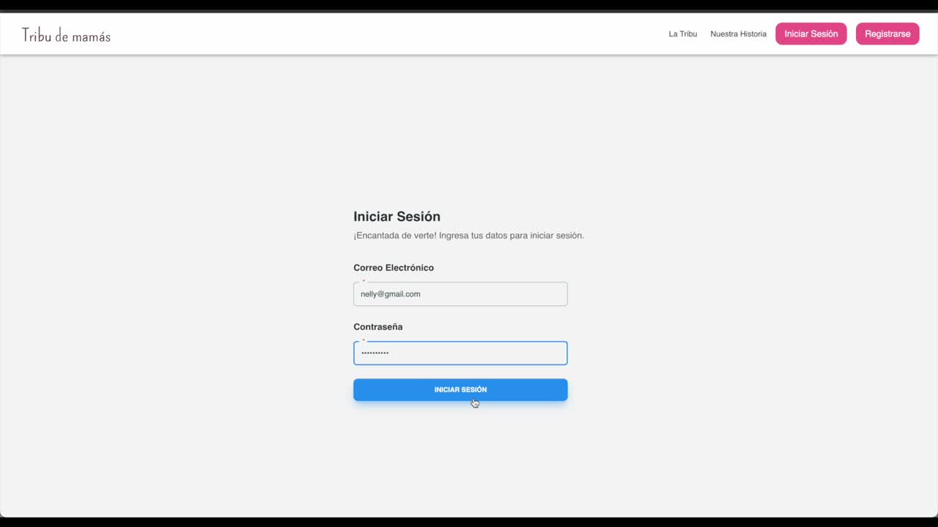
Dashboard
16
Membresias
Eventos
Alianzas
Dashboard

Slide 17

17
CONCLUSIONES

Slide 18
18
MUCHAS GRACIAS

